Slide 1
Spread e juros bancários: fatos e tendências
João Manoel Pinho de Mello
Secretário
Secretaria de Promoção da Produtividade e Advocacia da Concorrência

Slide 2
Taxa de juros - Selic
Taxa média de juros das operações de crédito
Acumulada no mês anualizada % a.a.
Total - % a.a.
Fonte: Banco Central
Elaboração: SEPRAC/MF
Fonte: Banco Central
Elaboração: SEPRAC/MF

Slide 3
Inadimplência da Carteira de Crédito
Inadimplência da Carteira de Crédito
Total (%)
Pessoas Jurídicas – Total (%)
Fonte: Banco Central
Elaboração: SEPRAC/MF
Fonte: Banco Central
Elaboração: SEPRAC/MF

Slide 4
Spread médio das operações de crédito - Total - p.p.
Fonte: Banco Central
Elaboração: SEPRAC/MF

Slide 5
Evolução da Mediana do ROE (%)
4 Maiores Bancos Comerciais
Fonte: Economatica
Elaboração: SEPRAC/MF

Slide 6
Evolução do ROE (%)
Bancos Comerciais Brasileiros
Fonte: Economatica
Elaboração: SEPRAC/MF

Slide 7
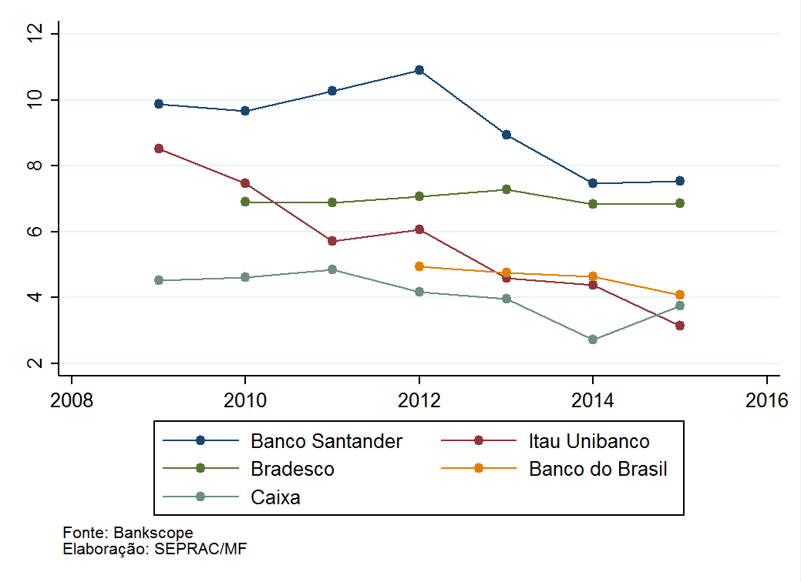
Margem Líquida de Juros

Slide 8
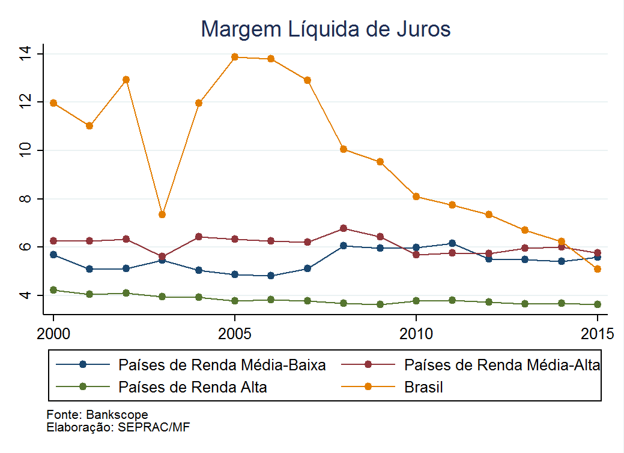

Slide 9
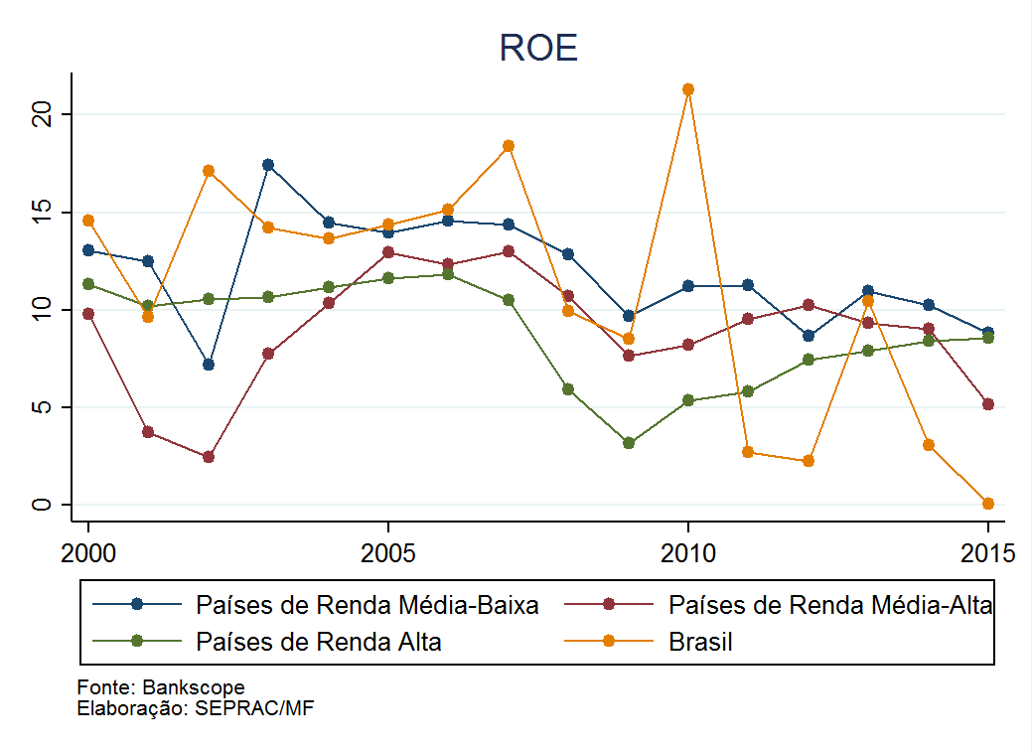

Slide 10
Pessoas físicas - Crédito pessoal total
Pessoas físicas - Crédito pessoal consignado total
Fonte: Banco Central
Elaboração: SEPRAC/MF
Fonte: Banco Central
Elaboração: SEPRAC/MF

Slide 11
Pessoas físicas - Arrendamento mercantil de veículos
Pessoas físicas - Financiamento imobiliário total
Fonte: Banco Central
Elaboração: SEPRAC/MF
Fonte: Banco Central
Elaboração: SEPRAC/MF

Slide 12
Pessoas jurídicas - Capital de giro com prazo de até 365 dias
Pessoas físicas - Cartão de crédito total
Fonte: Banco Central
Elaboração: SEPRAC/MF
Fonte: Banco Central
Elaboração: SEPRAC/MF

Slide 13
Pessoas físicas - Cartão de crédito rotativo
Fonte: Banco Central
Elaboração: SEPRAC/MF

Slide 14
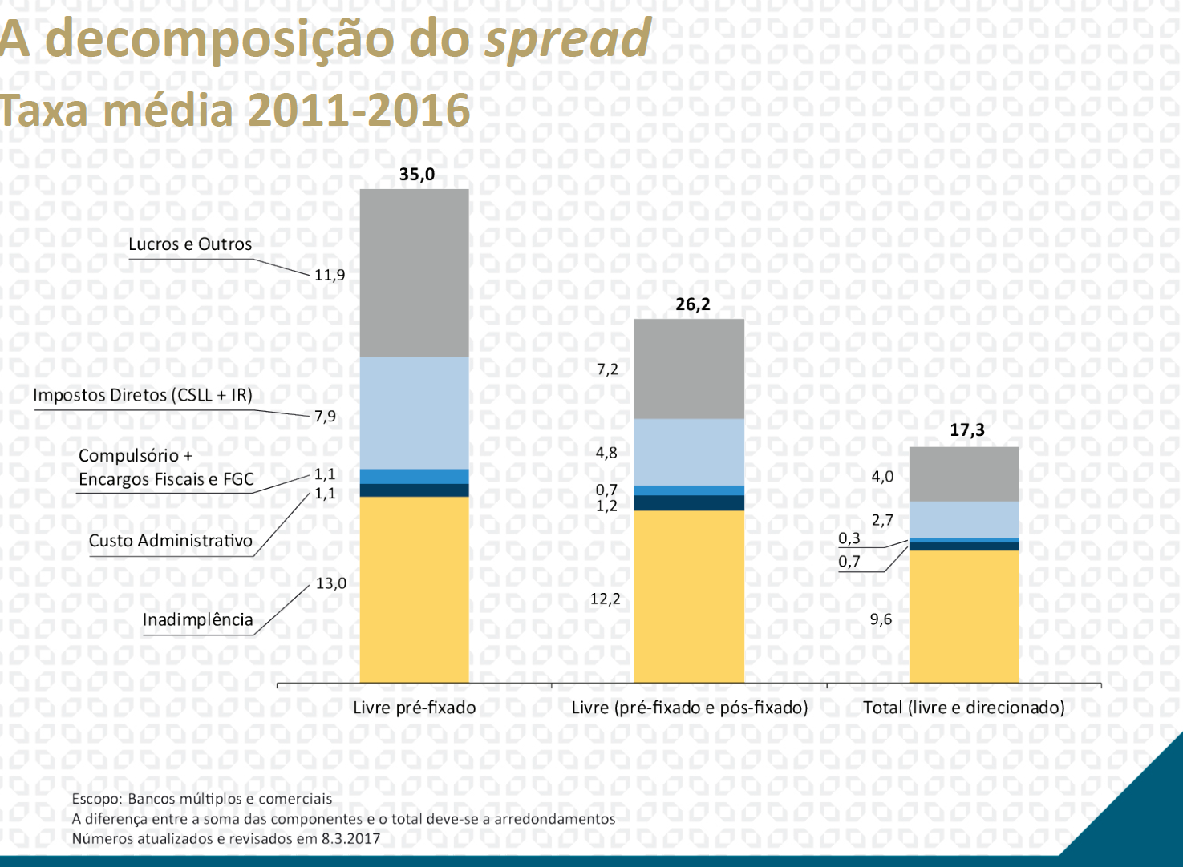
Fonte: Banco Central

Slide 15
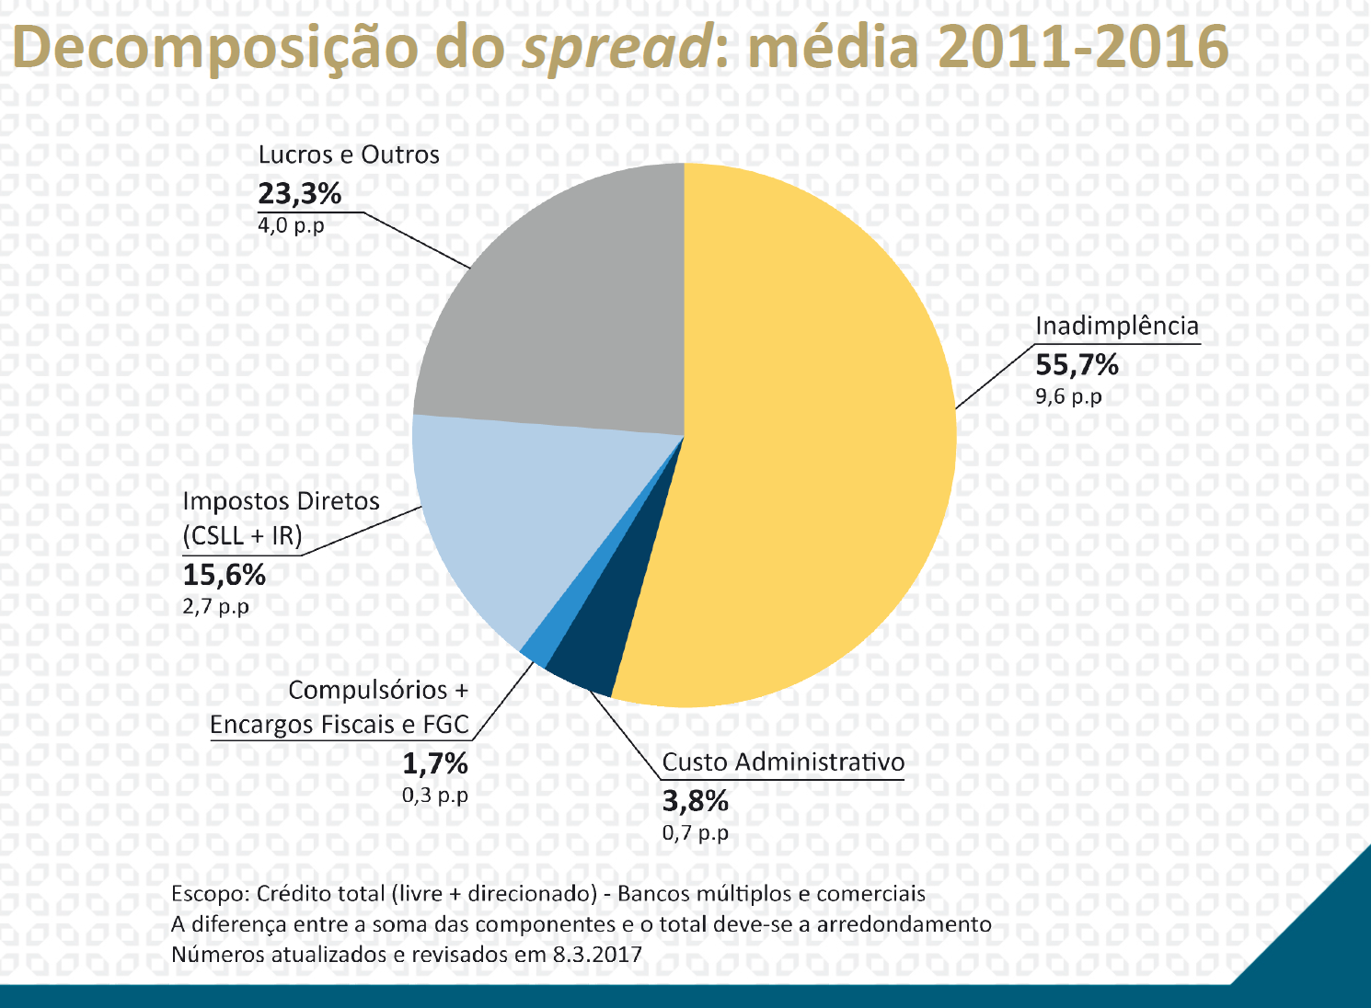
Fonte: Banco Central

Slide 16
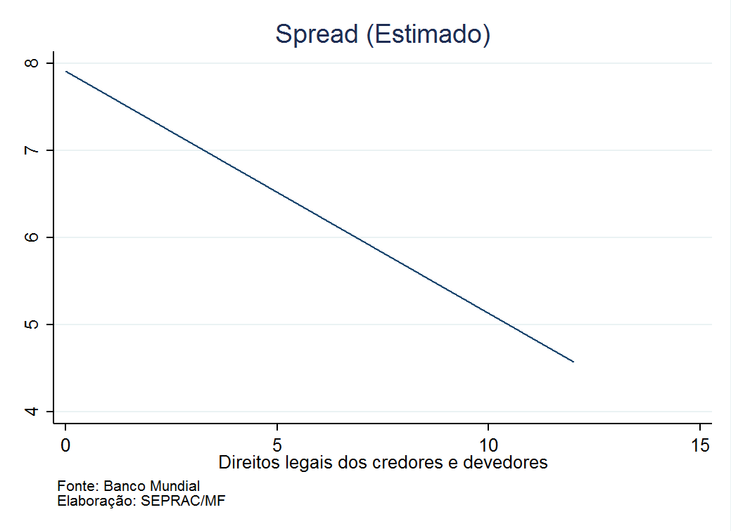
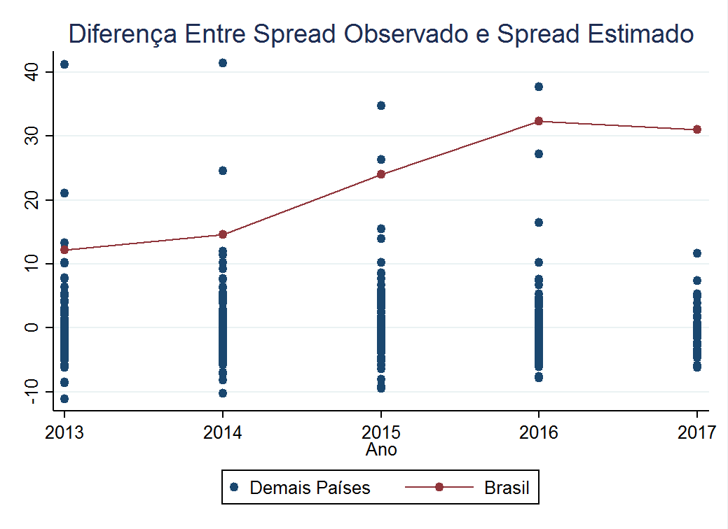
Direitos legais dos credores e devedores
Fonte: Banco Mundial
Elaboração: SEPRAC/MF
Fonte: Banco Mundial
Elaboração: SEPRAC/MF

Slide 17
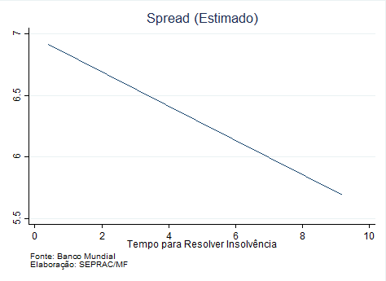
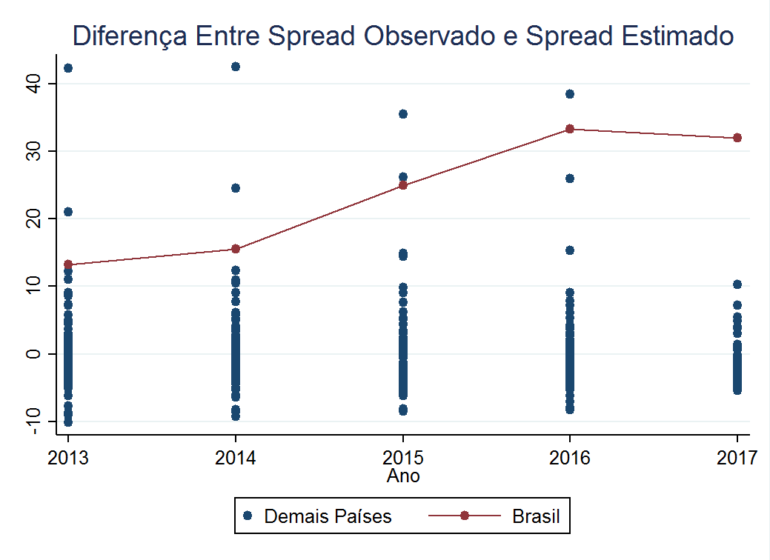
Tempo para resolver insolvência
Fonte: Banco Mundial
Elaboração: SEPRAC/MF
Fonte: Banco Mundial
Elaboração: SEPRAC/MF

Slide 18
Proporção dos Ativos Concentrados nos 5 Maiores Bancos
Fonte: Bankscope
Elaboração: SEPRAC/MF

Slide 19
Proporção dos Depósitos de Consumidores Concentrados nos 5 Maiores Bancos
Fonte: Bankscope
Elaboração: SEPRAC/MF

Slide 20
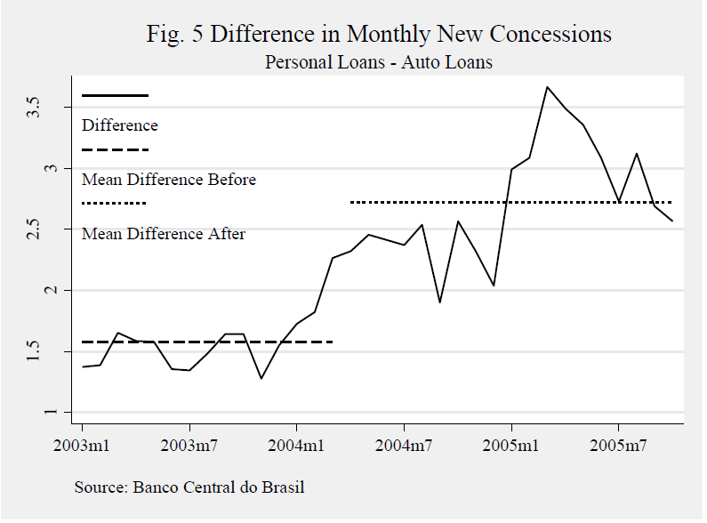
The Brazilian Payroll Lending Experiment
Coelho, de Mello e Funchal (2010)

Slide 21
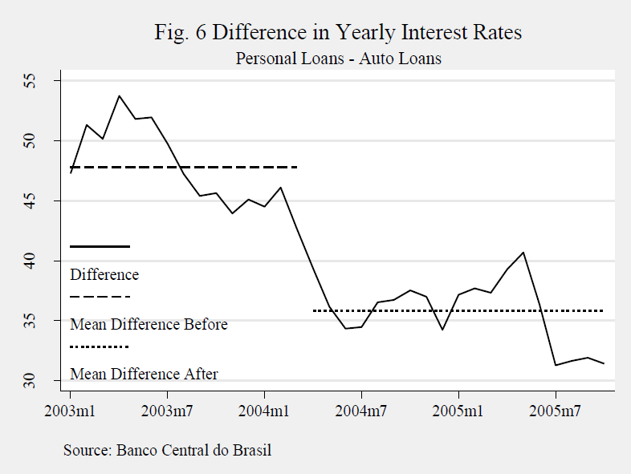
The Brazilian Payroll Lending Experiment
Coelho, de Mello e Funchal (2010)

Slide 22
Repossession and the Democratization of Credit
Assunção, Benmelech e Silva (2014)

Slide 23
Sempre que demos segurança aos empréstimos, o juro para o tomador caiu
A melhor maneira de aumentar a concorrência é dando segurança e criando condições para competir.

